Slide 1
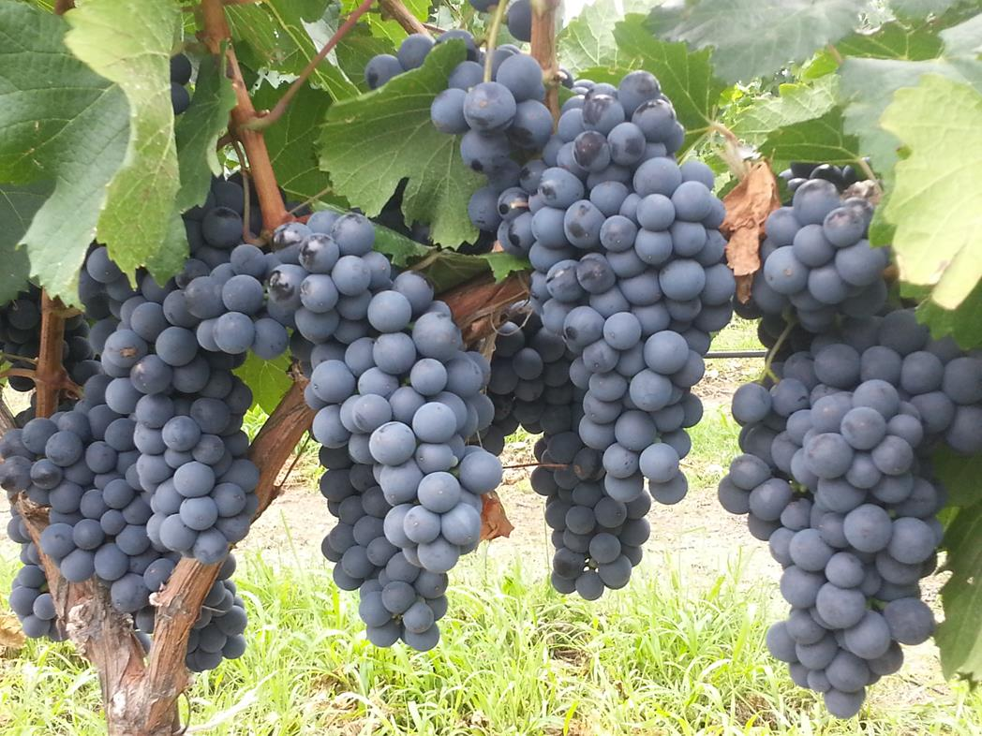

COMITÉ ESTATAL DE SANIDAD VEGETAL COAHUILA
VIGILANCIA EPIDEMIOLOGICA FITOSANITARIA
ING. VALENTIN SANTIAGO CRUZ

Slide 2
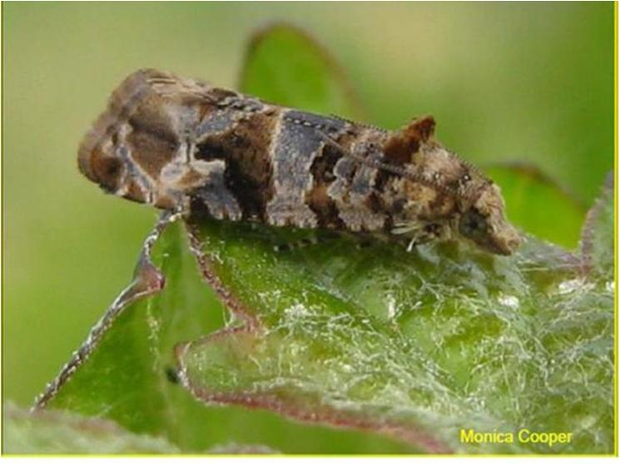
Palomilla Europea de la vid
(Lobesia botrana).

Slide 3
La palomilla europea de la vid (Lobesia botrana) es una de las principales plagas en este cultivo. Las larvas al alimentarse de los frutos causan daños directos e indirectos al propiciar la aparición de infecciones secundarias ocasionadas principalmente por el hongo Botrytis cinérea, estos daños disminuyen la cantidad y calidad de la cosecha lo que dificulta la comercialización e industrialización del fruto, originando perdidas económicas considerables por lo que es clasificada como una plaga de importancia económica en las regiones vitícolas del mundo y en países como Siria, Croacia, Eslovenia, Serbia y Rusia, se reportan pérdidas de más de un tercio de la producción. En Israel se registran pérdidas del 40-50% en uvas de mesa y del 80% en uvas destinadas para la producción de vino. Además los costos derivados para el control de L. botrana son demasiado altos debido a que esta especie es difícil de controlar y erradicar. Esta plaga es regulada por varios países para la importación de productos como uva, aceituna, frutos de hueso, kiwis y granadas. En Estados Unidos en 2008, las perdidas en las exportaciones de estos frutos se estimaron en 2.7 billones de dólares en estados bajo cuarentena (APHIS-USDA, 2010).
IMPORTANCIA ECONOMICA DE LA PLAGA

Slide 4
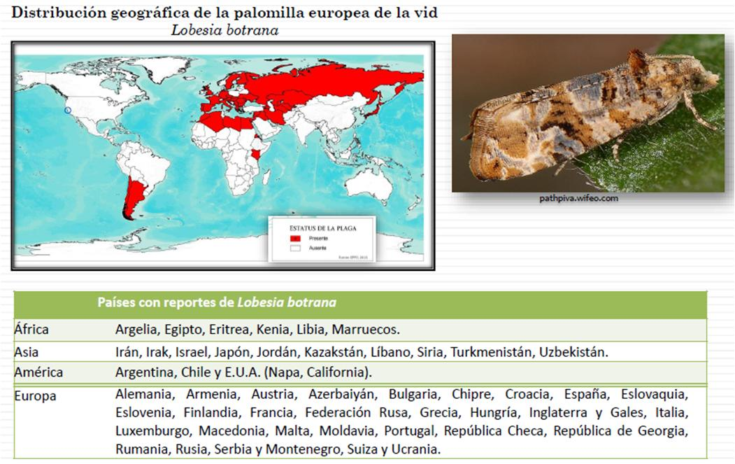
Lobesia botrana, es nativa de Italia, fue descrita por primera vez en Austria en 1800 y a partir de entonces se ha dispersado a otros países de Europa.

Slide 5
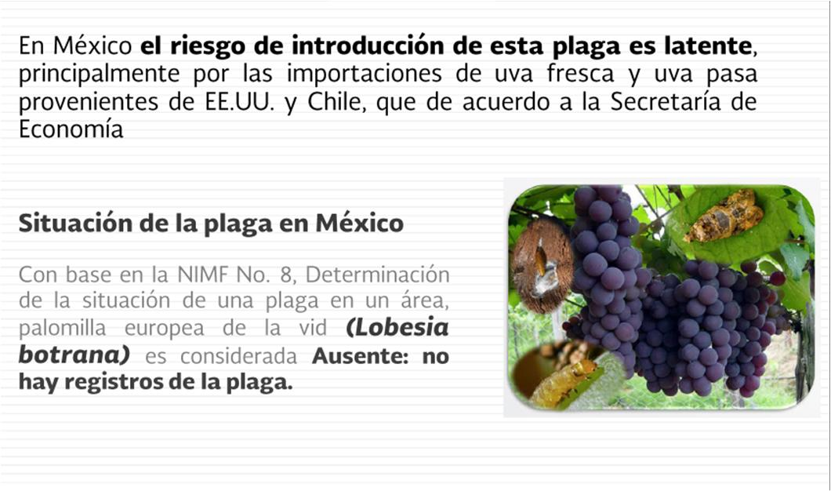

Slide 6
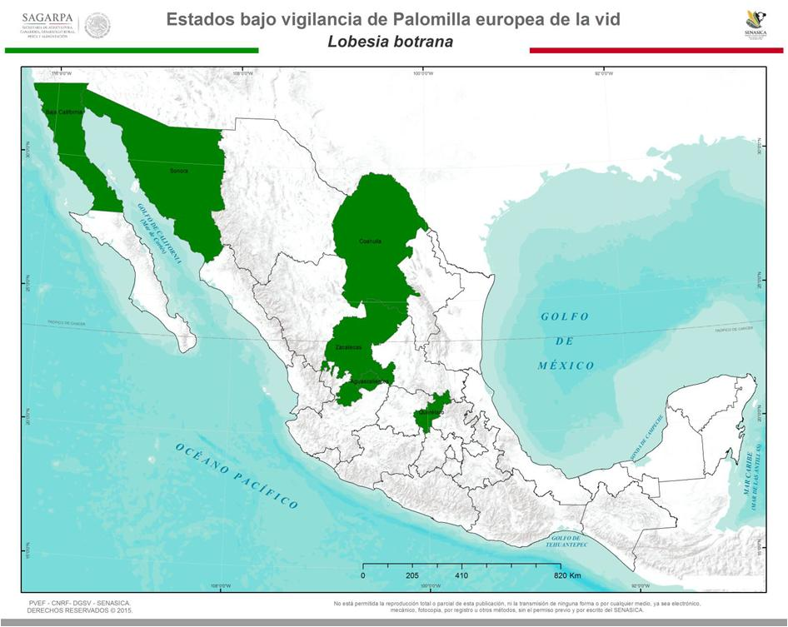
ACTIVIDADES DE VIGILANCIA EPIDEMIOLÓGICA FITOSANITARIA EN MÉXICO

Slide 7
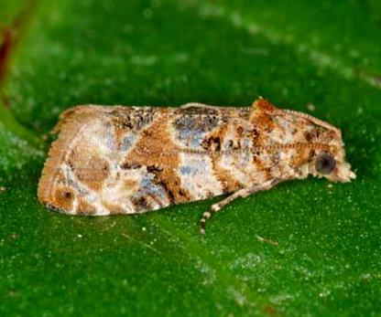

PALOMILLA EUROPEA DE LA VID
(Lobesia botrana)
Por su tamaño son considerados micro lepidópteros (en promedio los adultos tienen 2 cm de largo).
2 - 3 generaciones/año.
Hospedero principal es la Vid, sin embargo las larvas se alimentan de mas de 40 especies (zarzamora, ciruelo, olivo, granada)

Slide 8
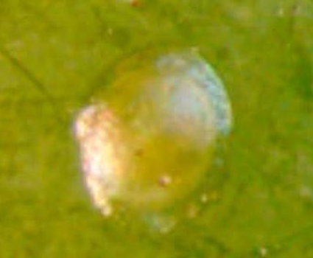
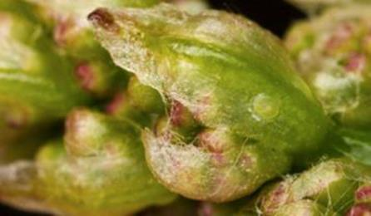
HUEVO
Los huevos son planos de forma lenticular y ligeramente elipsoidales, miden de 0.65 a 0.90 mm de longitud por 0.45 a 0.75 mm de ancho, es de color blanco a amarillo pálido recién ovipositados y mas tarde se tornan de color gris claro translucidos.
las hembras ponen aproximadamente 35 huevos al día en grupos de 2 a 3 en los brotes, pedicelos y flores, o en las bayas en la temporada de producción.
Los huevos emergen en 7 a 10 días dependiendo de la temperatura y humedad.

Slide 9
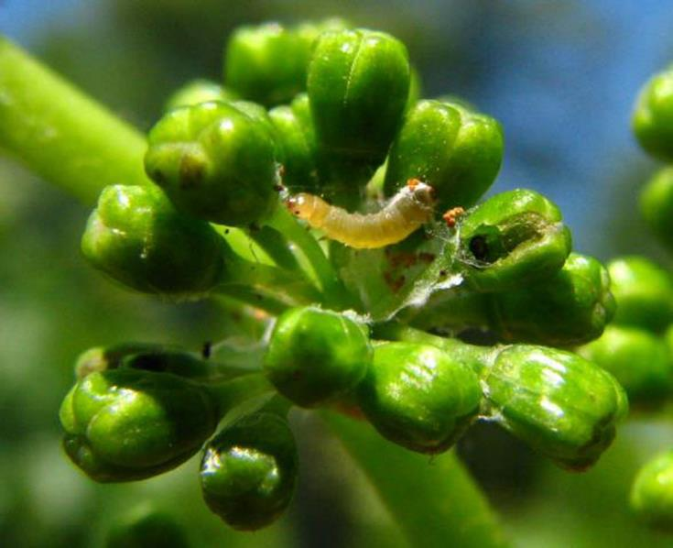
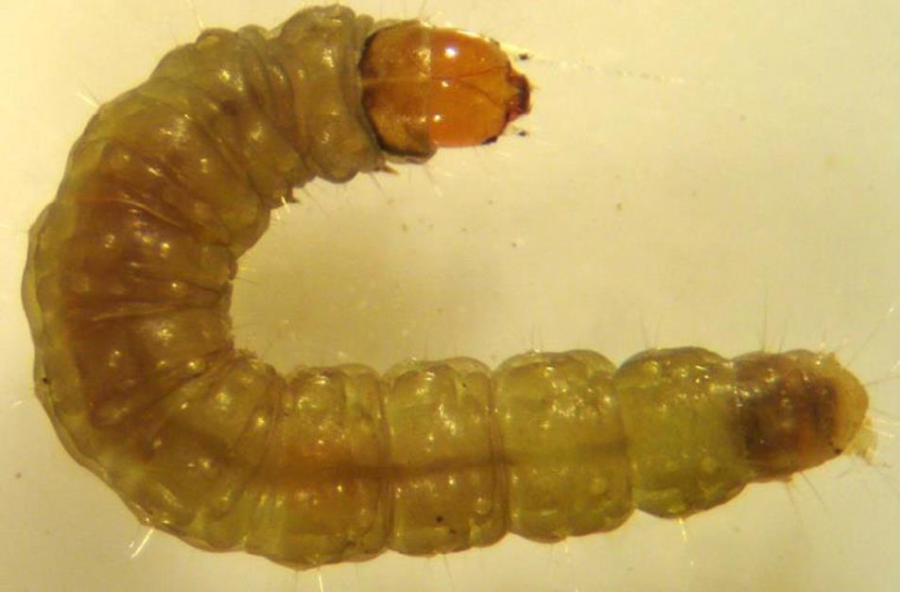
LARVA
El desarrollo larvario pasa por cinco estadios. La larva de primer estadio mide alrededor de 0.95 a 1.0 mm de longitud. La cabeza es negra a marrón oscuro, y el escudo protorácico más pálido y es del mismo color que el resto del cuerpo.
El ultimo estadio mide de 10 a 15 mm y varían de color verde amarillento pálido a marrón pálido. el escudo protoracico es sombreado entre marrón oscuro y negro en la zona posterior y márgenes laterales.

Slide 10
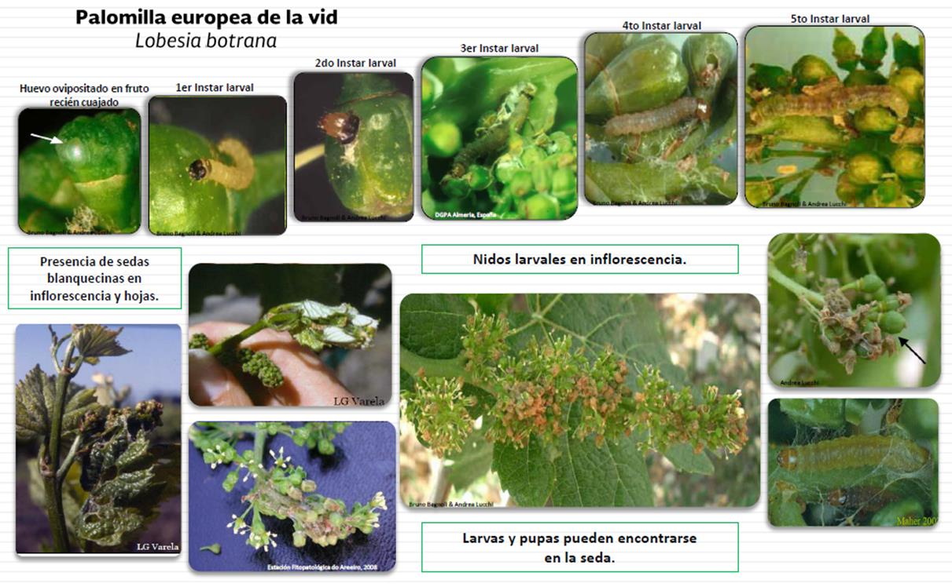

Slide 11
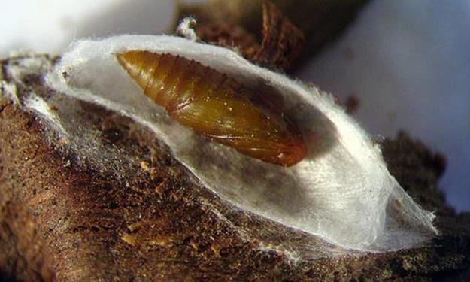
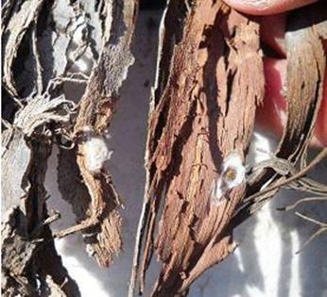
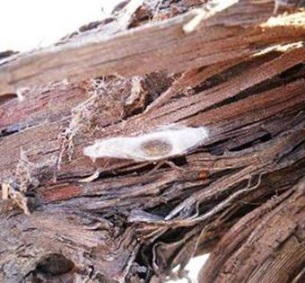
PUPA
Son de color blanquecino o verde recién formada y pasa a pardo y pardo oscuro en unas horas su tamaño es mayor en la hembra (el macho mide de 4 a 7 mm de longitud y la hembra de 5 a 9 mm).
Pupa en la corteza de la vid.

Slide 12
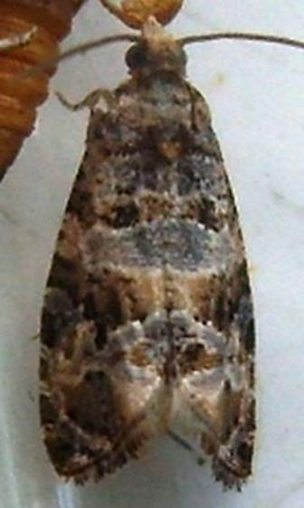
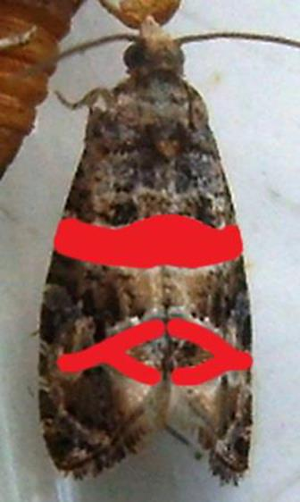
ADULTO
Reconociendo al adulto
Las hembras son generalmente más grandes que los machos. Las alas anteriores son de color pardo combinados con otros colores metálicos que contrastan con el tinte grisáceo; la mitad del ala basal, que se encuentra bien diferenciada por el borde interno de la fascia central, está superpuesta con escamás de color plomizo, plomo-marrón y marrón claro formando parches individuales y fascias incompletas. La fascia media de color marrón oscuro se encuentra bien definida basalmente pero distalmente irregular.
Patrones marcados en las alas de adultos en descanso

Slide 13
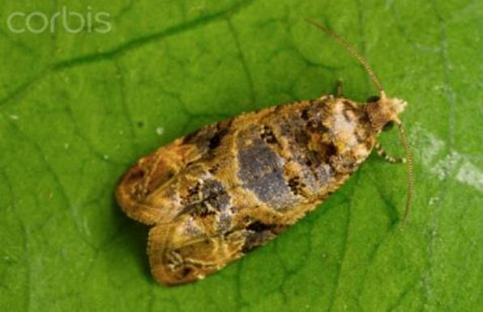
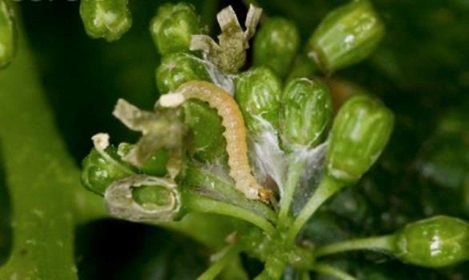
CICLO BIOLÓGICO DE Lobesia botrana
7-10 días
35 huevos al día, en grupos de 2 o 3 (brotes, pedicelos, flores, o bayas).
8-12 días
5 instares, 0.95 mm x 1.0 mm
Ciclo 40-58 días América: 2 ó 3 generaciones al año.
5-9 mm hembras y 4-7 mm machos
20-30 días
10-12 días

Slide 14
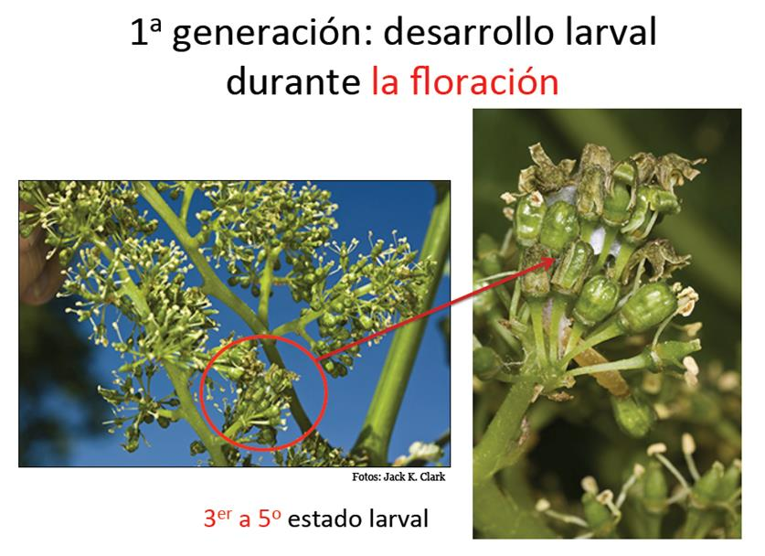
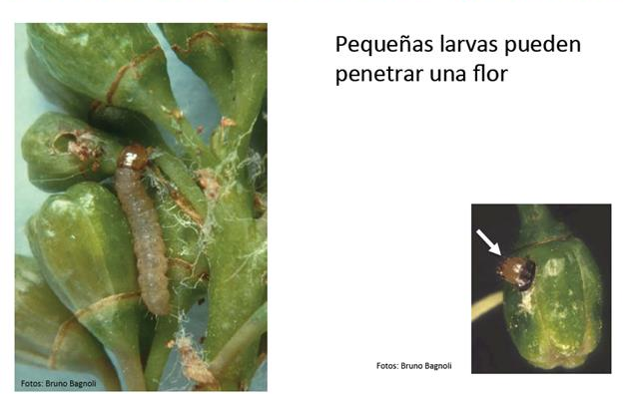
Daño ocasionado por L. botrana
La larva de la primera generación se alimenta de flores y brotes.

Slide 15
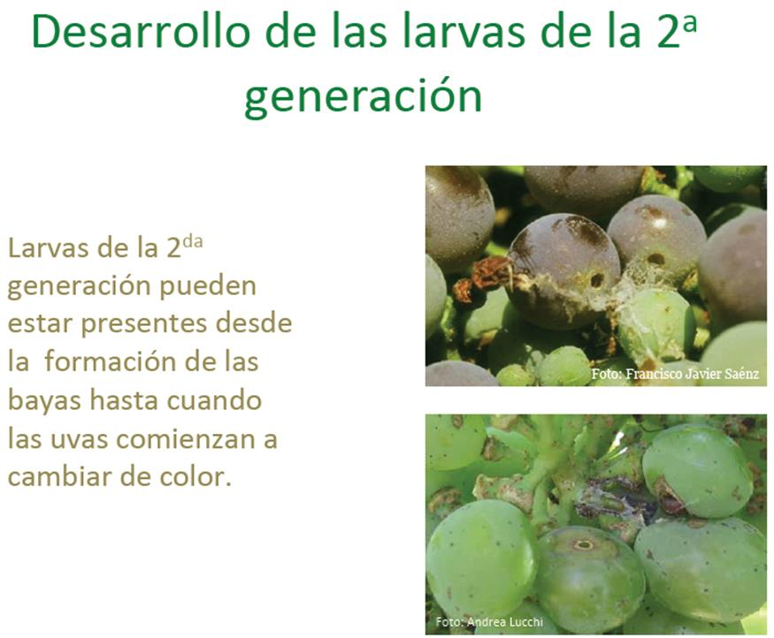
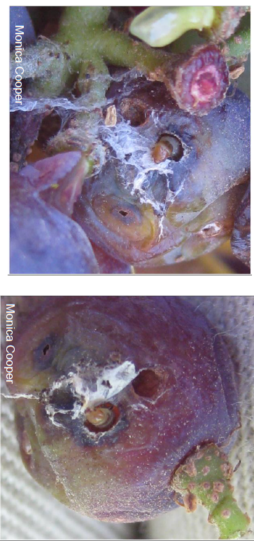

Slide 16
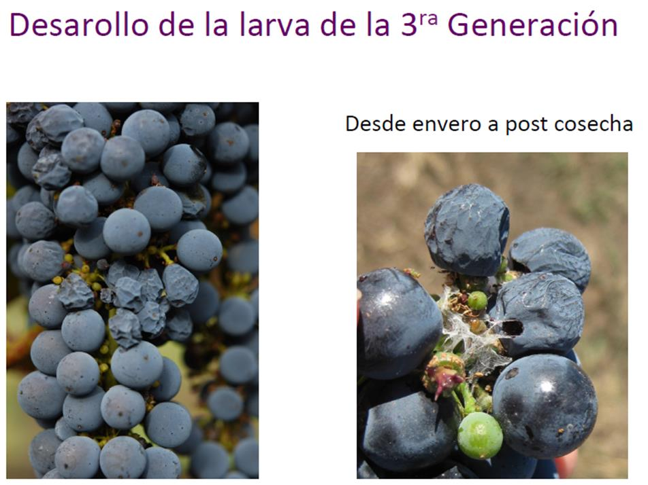
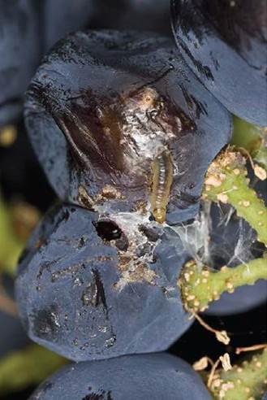

Slide 17
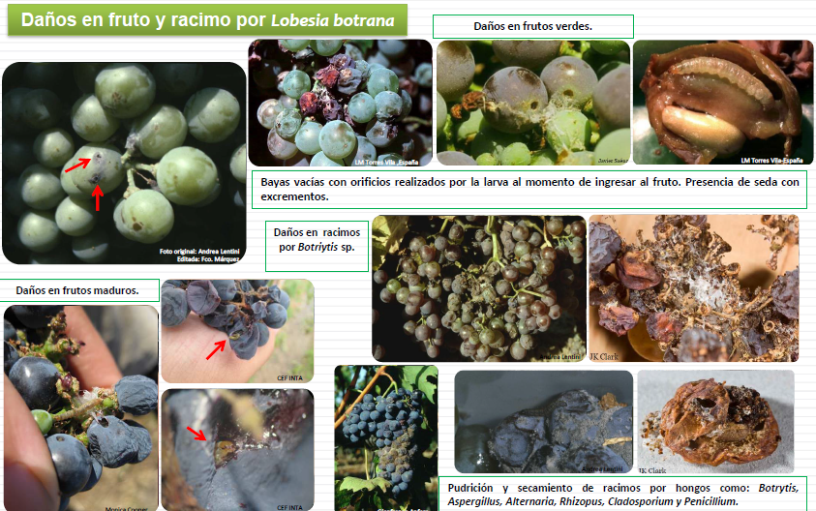
Daño ocasionado por L. botrana

Slide 18

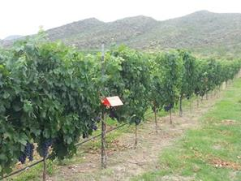
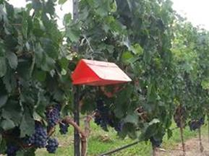
PROGRAMA DE VIGILANCIA EPIDEMIOLOGICA FITOSANITARIA
Se realizan actividades de Vigilancia a través de las estrategias de trampeo y exploración establecidas en sitios de riesgo y en cultivos hospedantes.
Establecimiento de 60 trampas en Áreas comerciales (Arteaga y Parras)
Trampa tipo delta con feromona especifica
Revisión semanal

Slide 19
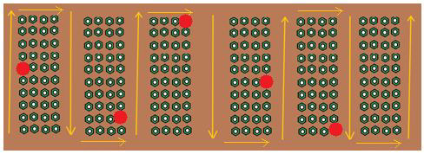

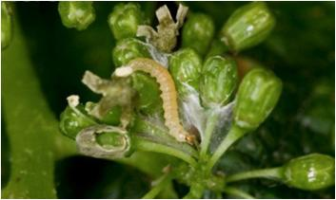
Recorrido en las orillas del lote
EXPLORACION
En esta actividad se realiza una inspección visual en las plantas de uva
en busca de daños o ejemplares sospechosos a Palomilla europea de la vid
10 plantas / ha

Slide 20
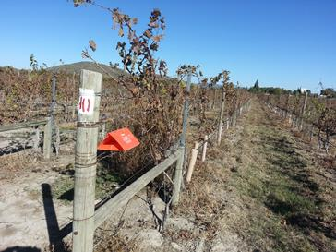
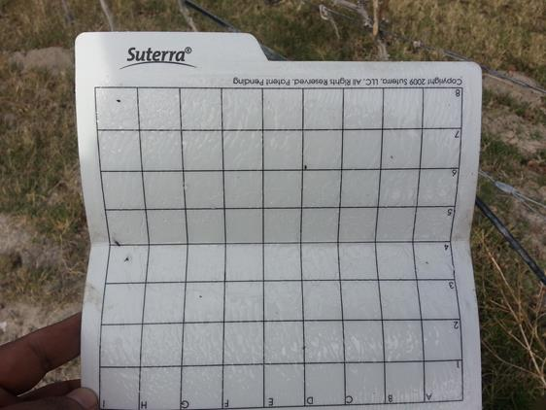
RESULTADOS DEL MONITOREO
60 TRAMPAS INSTALADAS.
SE HAN REALIZADO 2460 REVISIONES.
RESULTADOS NEGATIVOS A ESTA PLAGA.

Slide 21
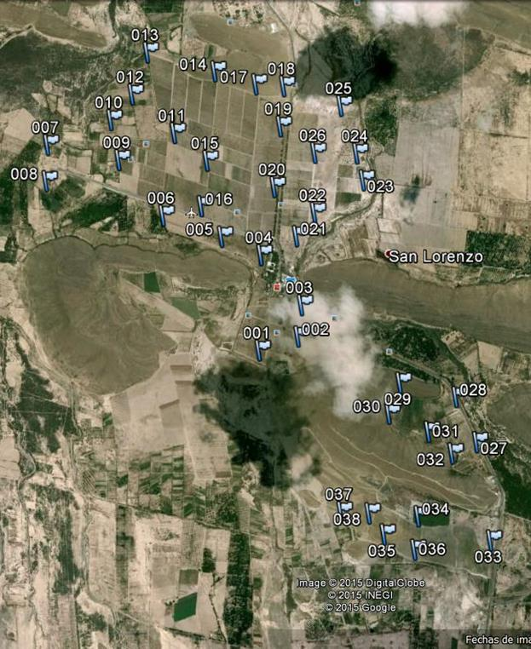
REGION PARRAS

Slide 22
ALERTA FITOSANITARIA DGSV
• Debido al riesgo que implica esta plaga, es importante continuar con las actividades de Vigilancia Epidemiológica Fitosanitaria en los Estados con hospedantes de importancia económica y en sitios de riesgo, con el objetivo de detectar de manera oportuna el posible ingreso de este insecto a México.
• Se recomienda al sistema producto y asociaciones de productores de frutales, instancias gubernamentales y de investigación a sumarse a las actividades de vigilancia de esta plaga.
• Si se va a importar frutos de cereza o plantas de Vitis vinífera (vid) ponte en contacto con la Dirección de Regulación Fitosanitaria del SENASICA al teléfono 01-(800)-98-79-879, para conocer la inspección y/o tratamientos que se deben de dar al producto importado.

Slide 23

¡Gracias!
Comité Estatal de sanidad Vegetal de Coahuila
Ing. Valentín Santiago cruz
Tel (844) 4-30-30-04
Programa de Vigilancia Epidemiológica Fitosanitaria

